Slide 1
Python en Raspberry Pi

Slide 2
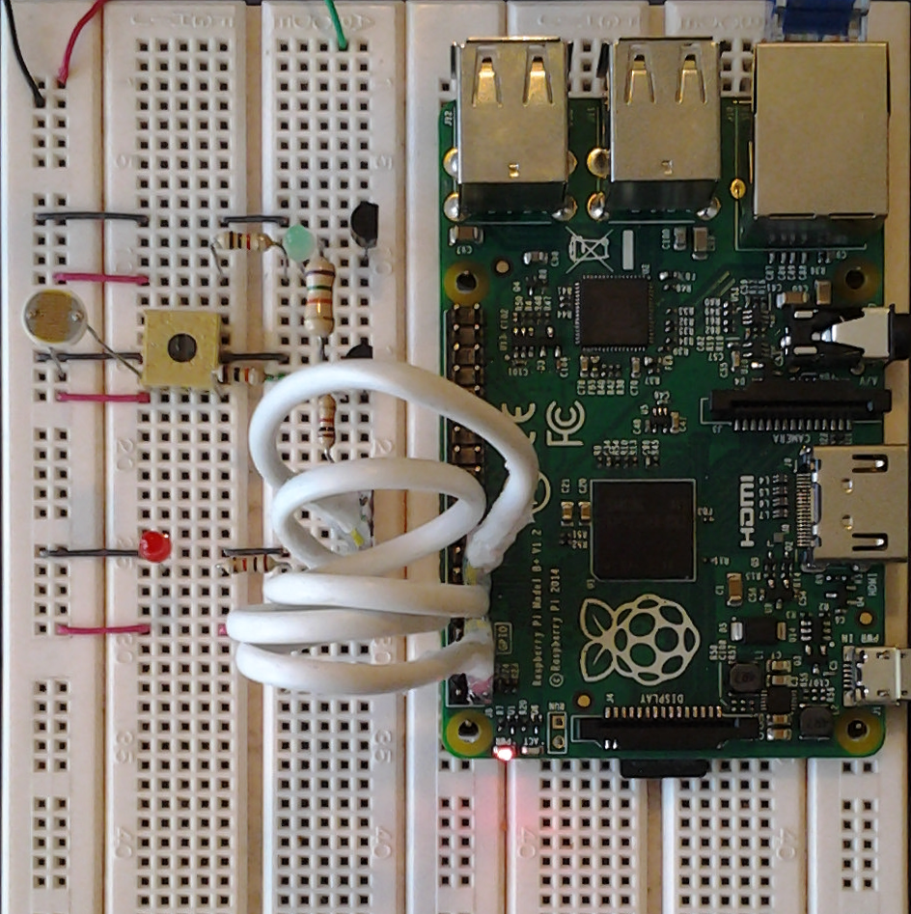
Demo

Slide 3
Indentación
for i in range(2):
print('A')
print('B')
print('---------')
for i in range(2):
print('A')
print('B')
A
B
A
B
---------
A
A
B

Slide 4
Archivos
Archivos de texto plano con extensión .py.
Se ejecutan con el comando:
python3 miarchivo.py

Slide 5
Bibliotecas
Son programas que sirven como piezas para crear otros programas. (Legos!)
Biblioteca estándar: datetime, re, os, sqlite3, json, random, …
Bibliotecas de terceros: Pillow, Scrapy, Matplotlib, PyGame, NumPy, ScyPy, Tornado, Django, PyOpenCV, …

Slide 6
Bibliotecas (continuación)
Se instalan utilizando pip (es como Google Play para Python).
Para instalar pip:
sudo apt-get install python3-pip
Para instalar una librería (tornado y Rpi.GPIO):
sudo pip-3.2 install tornado
sudo pip-3.2 install Rpi.GPIO
Para usar una librería en python:
from time import sleep
sleep(3)

Slide 7
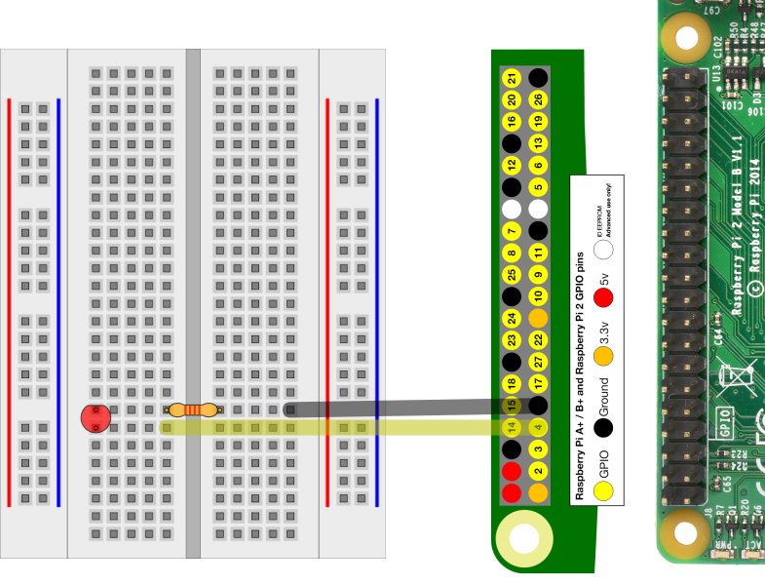
Armar el circuito de prueba

Slide 8
GPIO (Entradas y salidas de propósito general)
from RPi import GPIO
GPIO.setmode(GPIO.BCM)
GPIO.setup(4, GPIO.OUT)
GPIO.setup(22, GPIO.IN)
print(GPIO.input(22))
GPIO.output(4, 1)
GPIO.cleanup()

Slide 9
If
from RPi import GPIO
GPIO.setmode(GPIO.BCM)
GPIO.setup(4, GPIO.OUT)
GPIO.setup(22, GPIO.IN)
entrada = GPIO.input(22)
if entrada:
GPIO.output(4, 1)
else:
GPIO.output(4, 0)
GPIO.cleanup()

Slide 10
For
for i in range(5):
print('Hola!')
for i in range(5):
print(i)

Slide 11
For + If + Sleep
GPIO.setmode(GPIO.BCM)
GPIO.setup(4, GPIO.OUT)
encendido = False
for i in range(10):
if encendido:
GPIO.output(4, 1)
encendido = False
else:
GPIO.output(4, 0)
encendido = True
sleep(1)
GPIO.cleanup()

Slide 12
Funciones
from time import sleep
from RPi import GPIO
def blink(veces, tiempo):
cambios = 2 * veces
encendido = False
GPIO.output(4, 0)
for i in range(cambios):
if encendido:
GPIO.output(4, 0)
encendido = False
else:
GPIO.output(4, 1)
encendido = True
sleep(tiempo / cambios)
GPIO.setmode(GPIO.BCM)
GPIO.setup(4, GPIO.OUT)
blink(10, 5)
blink(20, 5)
blink(40, 5)
GPIO.cleanup()

Slide 13
Try
from time import sleep
from RPi import GPIO
def blink(veces, tiempo):
encendido = False
GPIO.output(4, 0)
for i in range(2*veces):
if encendido:
GPIO.output(4, 0)
encendido = False
else:
GPIO.output(4, 1)
encendido = True
sleep(tiempo)
try:
GPIO.setmode(GPIO.BCM)
GPIO.setup(4, GPIO.OUT)
blink(100, 0.05)
blink(50, 0.1)
blink(5, 1)
blink(10, 0.5)
except KeyboardInterrupt:
exit()
finally:
GPIO.cleanup()

Slide 14
Objetos
Son agrupaciones de variables y funciones.
Se tratan de parecer a un objeto real.
En Python TODO es un objeto.
'Hola'.upper() → 'HOLA'
'Hola'.lower() → 'hola'

Slide 15
Objetos (ejemplo)
class Perro(object):
hambre = 2
def comer(self):
if self.hambre > 0:
print('Nom nom nom nom!')
self.hambre = self.hambre - 1
else:
print('No gracias, ya estoy satisfecho!')
def caminar(self):
print(':D')
self.hambre = self.hambre + 1
toby = Perro()
pluto = Perro()
toby.caminar()
pluto.comer()
pluto.comer()
pluto.comer()
toby.comer()

Slide 16
Tornado
from tornado.web import RequestHandler, Application
from tornado.ioloop import IOLoop
class Handler(RequestHandler):
def get(self):
self.write('Hola Mundo HTML!')
try:
Application([('/$', Handler)]).listen(50000)
IOLoop.instance().start()
except KeyboardInterrupt:
exit()

Slide 17
Tornado (output)
from tornado.web import RequestHandler, Application
from tornado.ioloop import IOLoop
from RPi import GPIO
class Handler(RequestHandler):
def get(self):
self.write(
"<form action='/' method='post'>"
" <input type='submit' name='encender' value='Encender'>"
" <input type='submit' name='apagar' value='Apagar'>"
"</form>"
)
def post(self):
encender = self.get_argument('encender', '')
apagar = self.get_argument('apagar', '')
if encender and not apagar:
GPIO.output(4, 1)
if not encender and apagar:
GPIO.output(4, 0)
self.get()
try:
GPIO.setmode(GPIO.BCM)
GPIO.setup(4, GPIO.OUT)
Application([('/$', Handler)]).listen(50000)
IOLoop.instance().start()
except KeyboardInterrupt:
exit()
finally:
GPIO.cleanup()

Slide 18
Tornado (input)
from tornado.web import RequestHandler, Application
from tornado.ioloop import IOLoop, PeriodicCallback
from RPi import GPIO
last_test = 0
def test_night():
global last_test
night = GPIO.input(22)
if night and not last_test:
GPIO.output(4, 1)
if not night and last_test:
GPIO.output(4, 0)
last_test = night
class Handler(RequestHandler):
def get(self):
self.write(
"<form action='/' method='post'>"
" <input type='submit' name='encender' value='Encender'>"
" <input type='submit' name='apagar' value='Apagar'>"
"</form>"
)
def post(self):
encender = self.get_argument('encender', '')
apagar = self.get_argument('apagar', '')
if encender and not apagar:
GPIO.output(4, 1)
if not encender and apagar:
GPIO.output(4, 0)
self.get()
try:
GPIO.setmode(GPIO.BCM)
GPIO.setup(4, GPIO.OUT)
GPIO.setup(22, GPIO.IN)
Application([('/$', Handler)]).listen(50000)
PeriodicCallback(test_night, 100).start()
IOLoop.instance().start()
except KeyboardInterrupt:
exit()
finally:
GPIO.cleanup()

